Slide 1
Engenharia de Software Ciclo de vida “Antenas”
Alex Costa Pinto
Felipe Nicoletti Reis Armário
Gabriel Fernandes Giraud

Slide 2
O que são requisitos?
Requisitos são as necessidades do cliente!
Os requisitos de um software são divididos em 2 categorias:
Requisitos Funcionais: são as tarefas, as funcionalidades de um sistema – eles são descritos na forma de verbos no infinitivo, pois são ações que os usuários executam em um software (ex: sacar dinheiro, buscar um livro, comprar um produto e etc)
Requisitos Não Funcionais: são as qualidades que um sistema precisa possuir para atender adequadamente as necessidades do usuário – eles são descritos na forma de adjetivos (ex. Usabilidade, segurança, desempenho e etc)

Slide 3
Requisitos Funcionais
“Antenas”

Slide 4
Estórias
“Antenas”

Slide 5
Empresário
O empresário, caso queira cadastrar-se na plataforma , deve seguir ao formulário, a direita, e informa os requisitos obrigatórios para o cadastro:
E-mail.
CPF.
Senha
Na 3ªfase do projeto o empresário adiciona mais informações ao projeto : Descrição, Tecnologias e url de mídia opcional.

Slide 6
Empresário
CADASTRO DE PROJETO.
Ao acessar a tela de projetos, o empresário se depara com os requisitos necessários para um novo cadastro ou a verificação de um projeto ativo.
No caso de um novo projeto, o ator deve inserir:
Titulo.
Descrição.
URL (Opcional).
Caso o ator queira verificar o status de um projeto, ele deve ir em busca de projetos ativos.

Slide 7
Membro CADI.
O membro do CADI, é responsável pela aprovação do projeto pré-cadastrado pelo empresário.
Para ter acesso a área de aprovação de cadastro, este deve fazer login na plataforma informando e-mail institucional e senha.
O membro do CADI é responsável por aprovar um projeto para primeira fase e segunda fase.
O membro CADI marcar uma reunião para um projeto.
O membro CADI delega um projeto a um ou mais professores.

Slide 8
Aluno
O aluno entra no sistema com e-mail e senha.
O aluno entra em um projeto através de uma chave.
O aluno, é responsável pela entrega de sua parte do projeto contendo : url do git, url do deploy e observações.
Para ter acesso a área de publicação do código fonte ele acessa uma tela de login e acessa um projeto via código de acesso único do projeto em específico.

Slide 9
Professor
O professor, é responsável pelo compartilhamento dos códigos de acesso aos projetos para os alunos.
Para ter acesso a área de professor é necessário uma autenticação com e-mail institucional e senha.
O professor finaliza um projeto após receber todos as entregas dos alunos.

Slide 10
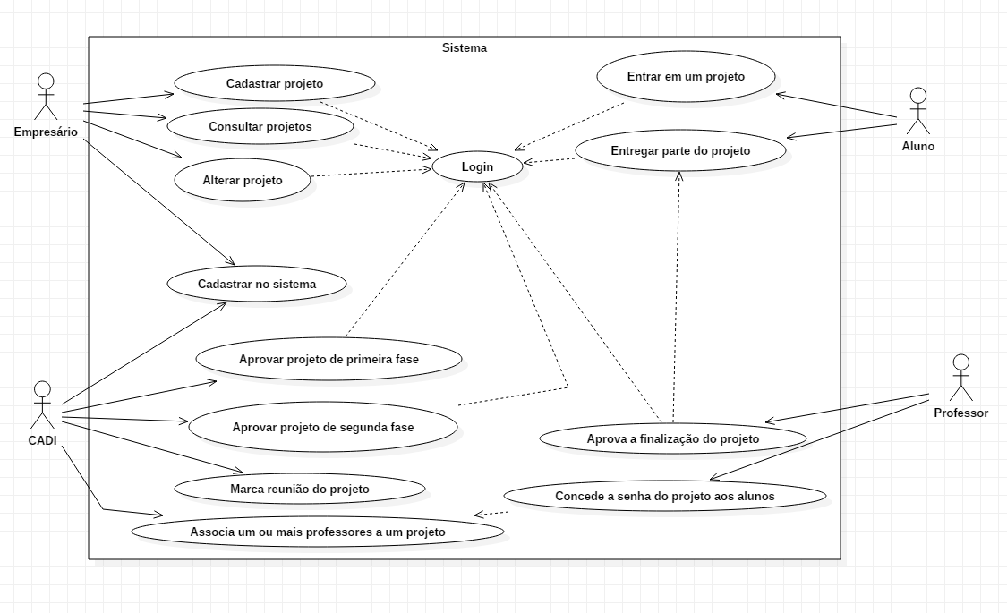
Diagrama de Caso de Uso

Slide 11
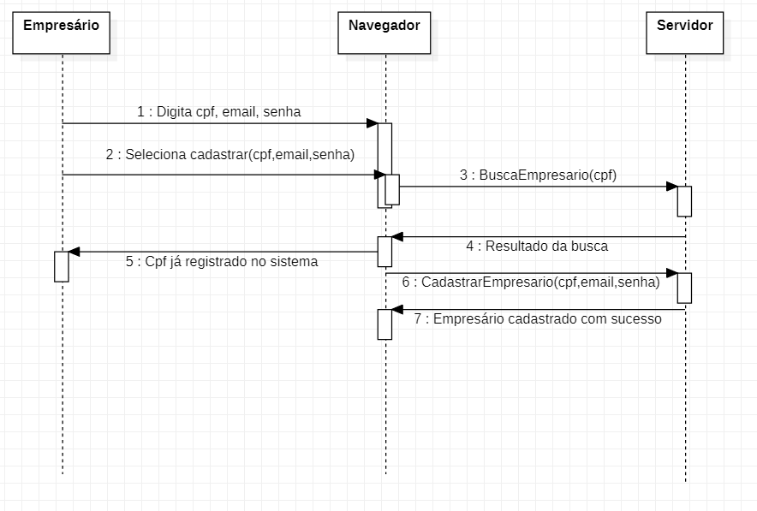
Diagrama de
Sequência para cadastrar empresário

Slide 12
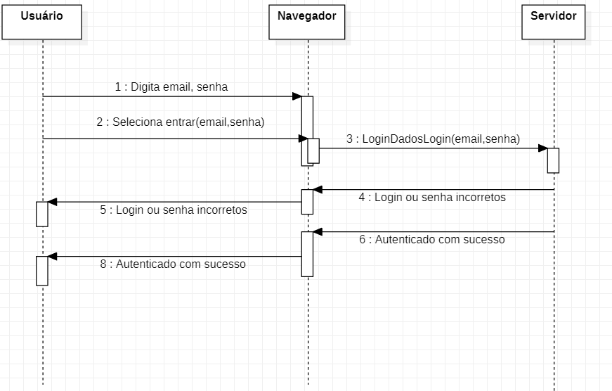
Diagrama de
Sequência para fazer login

Slide 13
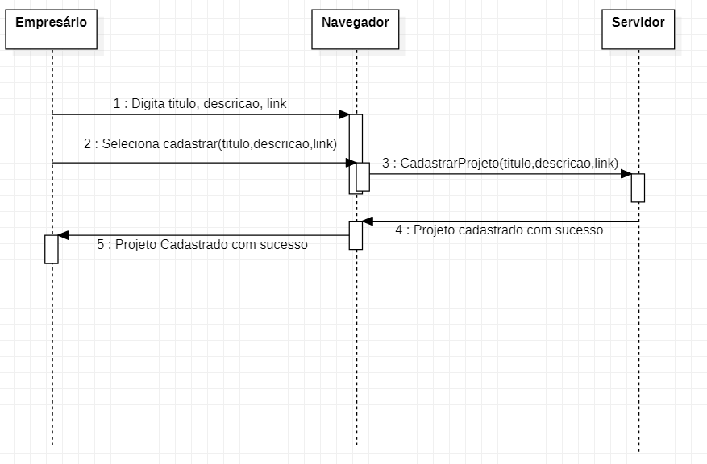
Diagrama de
Sequência para cadastrar projeto

Slide 14
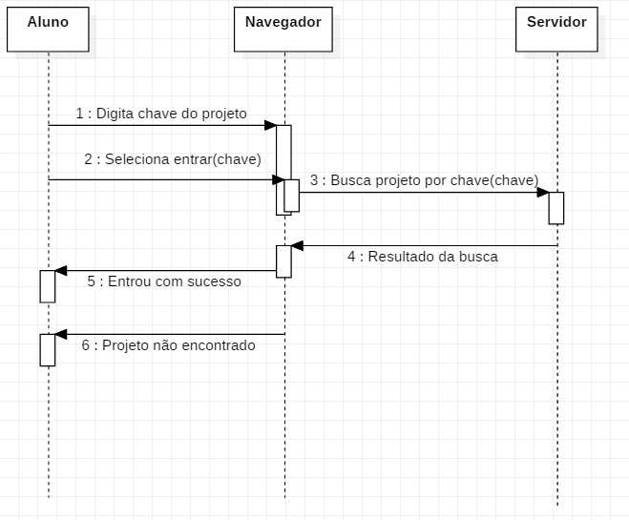
Diagrama de
Sequência para aluno entrar no projeto

Slide 15
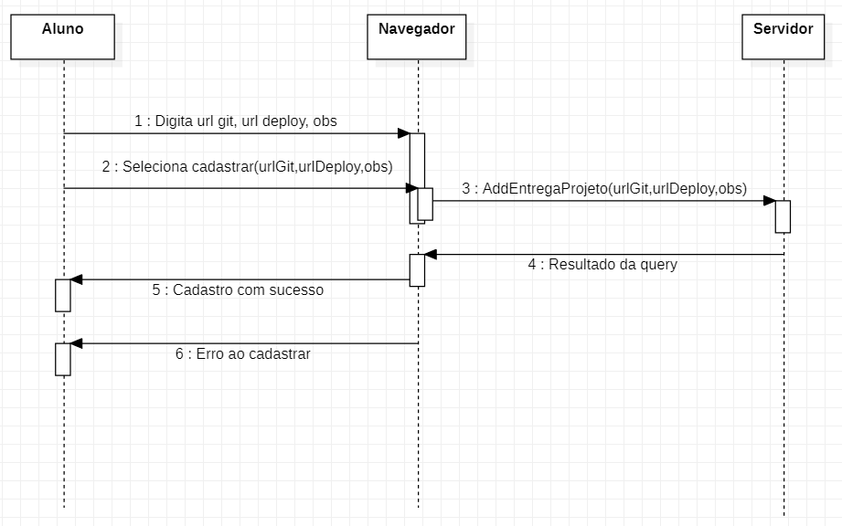
Diagrama de
Sequência para aluno fazer entrega do projeto

Slide 16
Requisitos Não Funcionais “Usabilidade”
“Antenas”

Slide 17

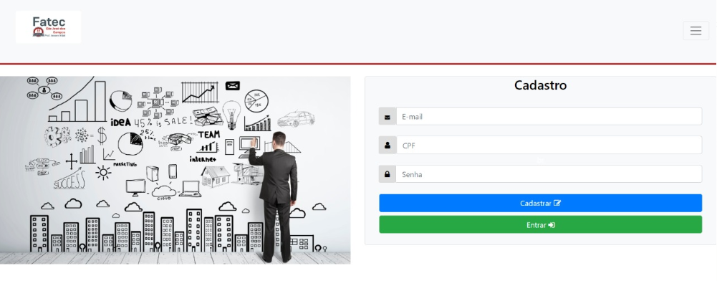


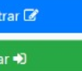

Empresário.
ACESSO À PLATAFORMA.

Slide 18
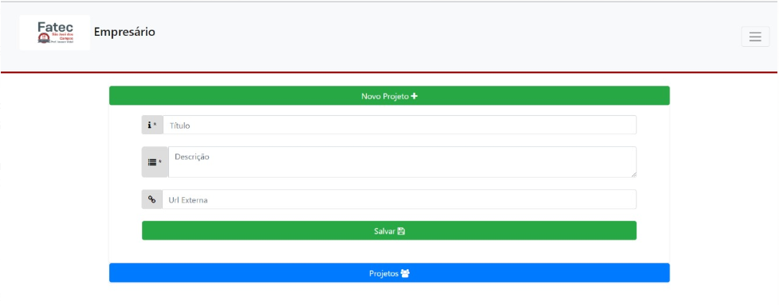
Empresário.
CADASTRO DE PROJETO.

Slide 19
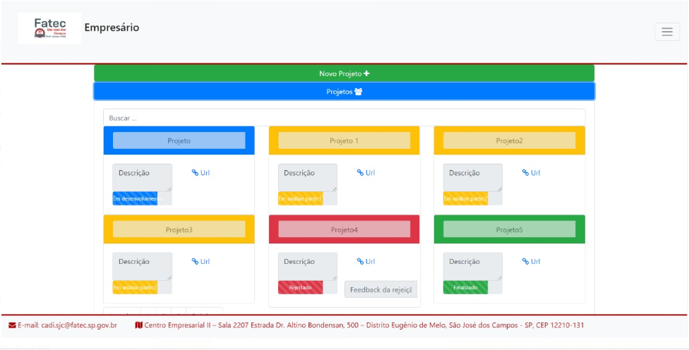


Empresário.
CONSULTA DE PROJETOS.

Slide 20
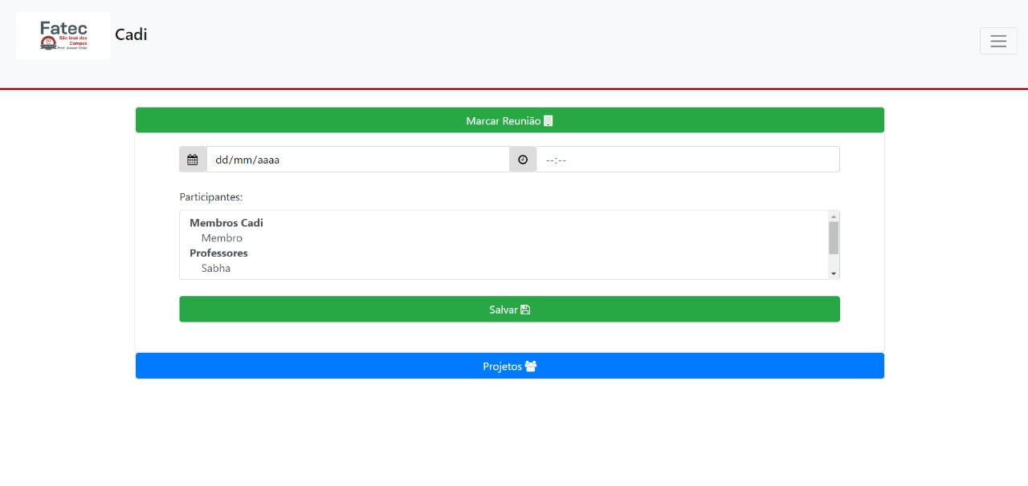
Marcar Reunião (CADI)

Slide 21
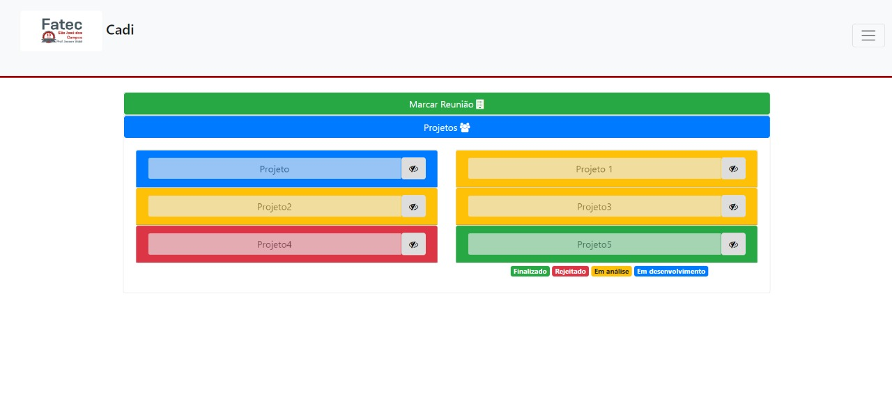
Projetos (CADI)

Slide 22
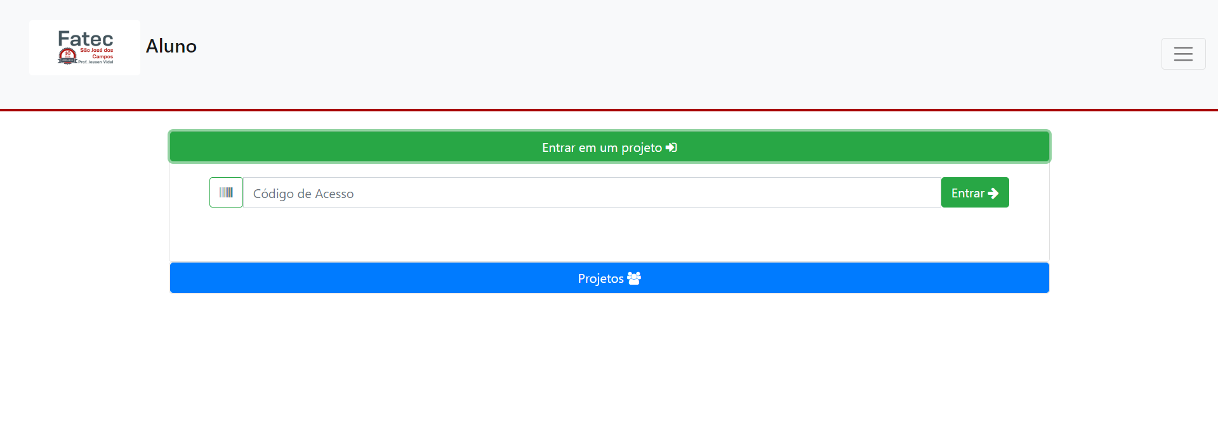
Entrada em um Projeto(Aluno)

Slide 23
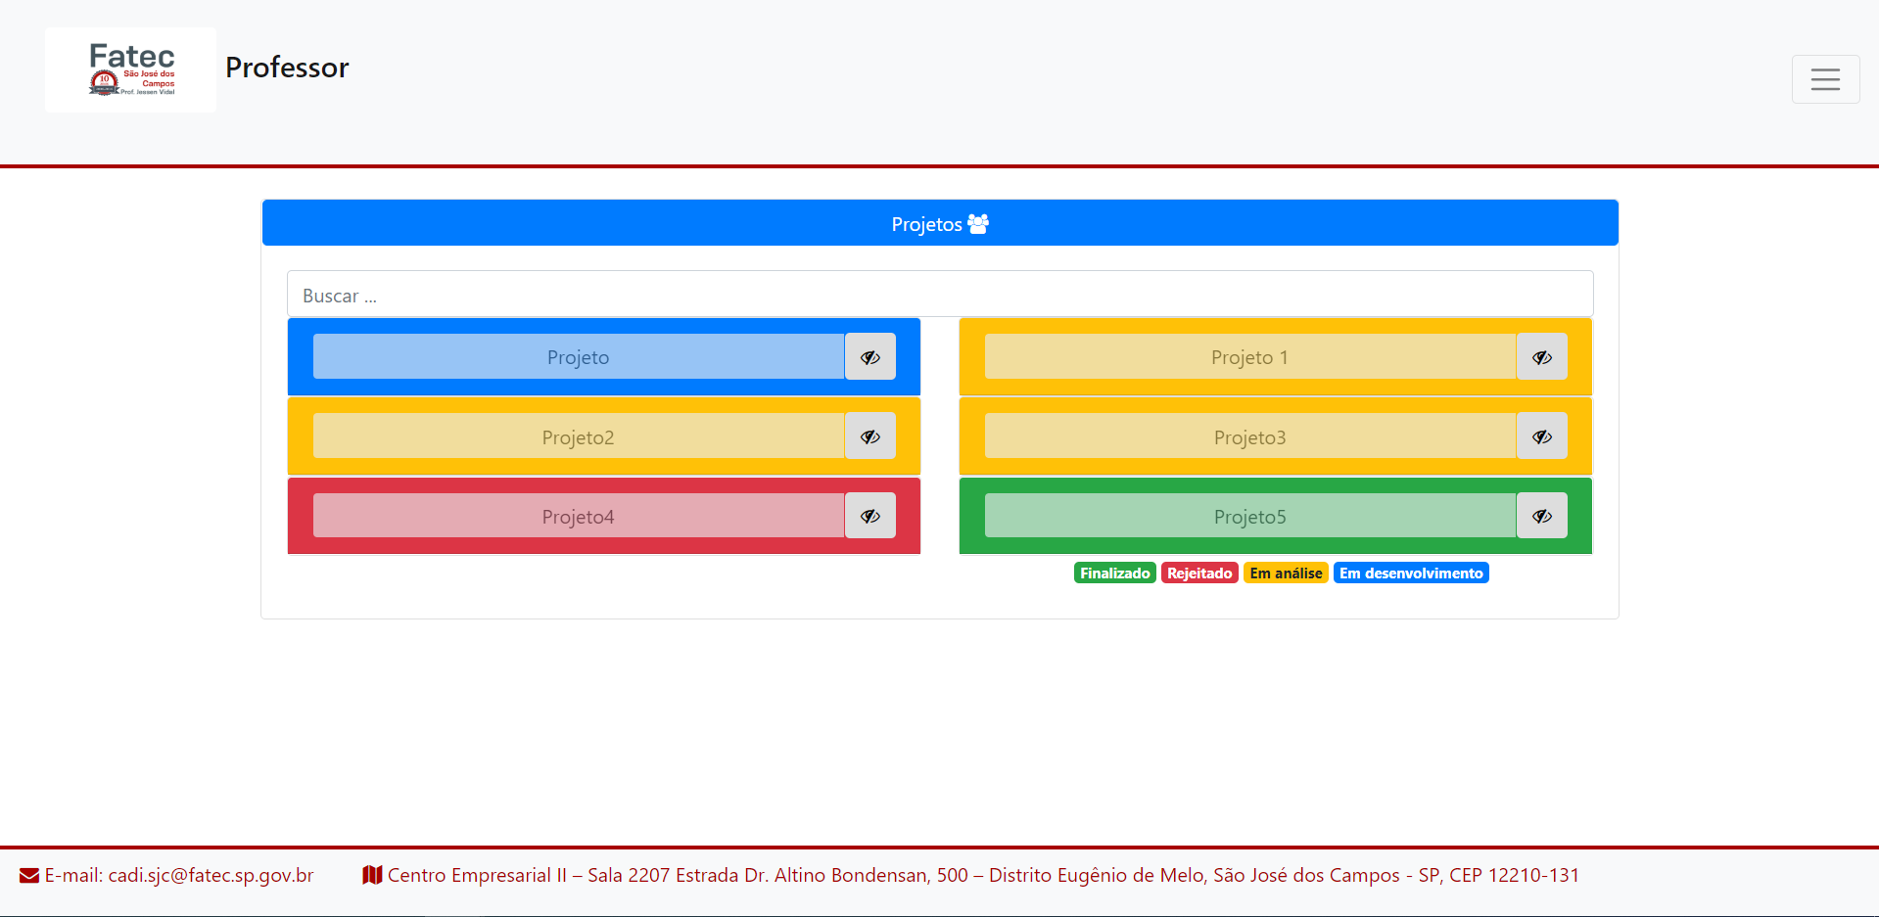
Projetos (Professor)

Slide 24
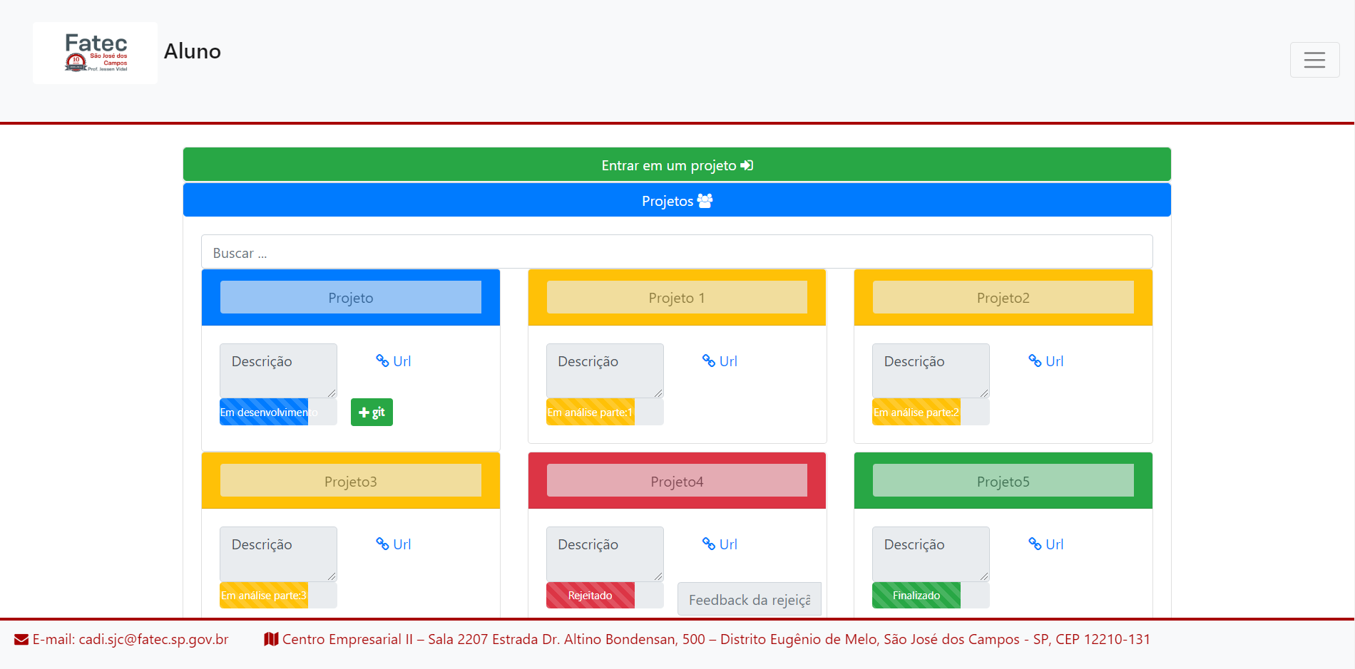
Projetos(Aluno)

Slide 25
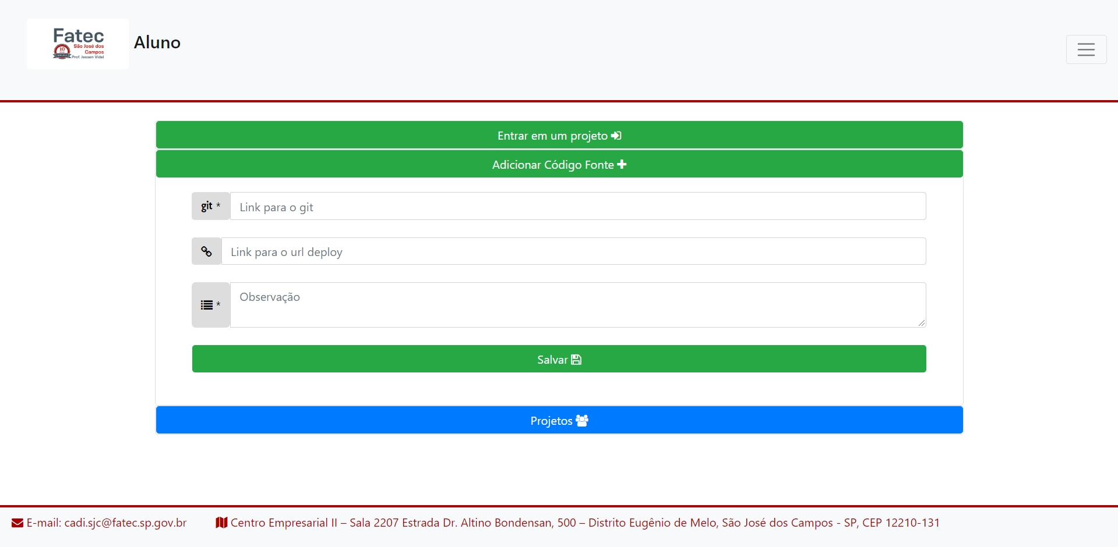
Entrega(Aluno)

Slide 26
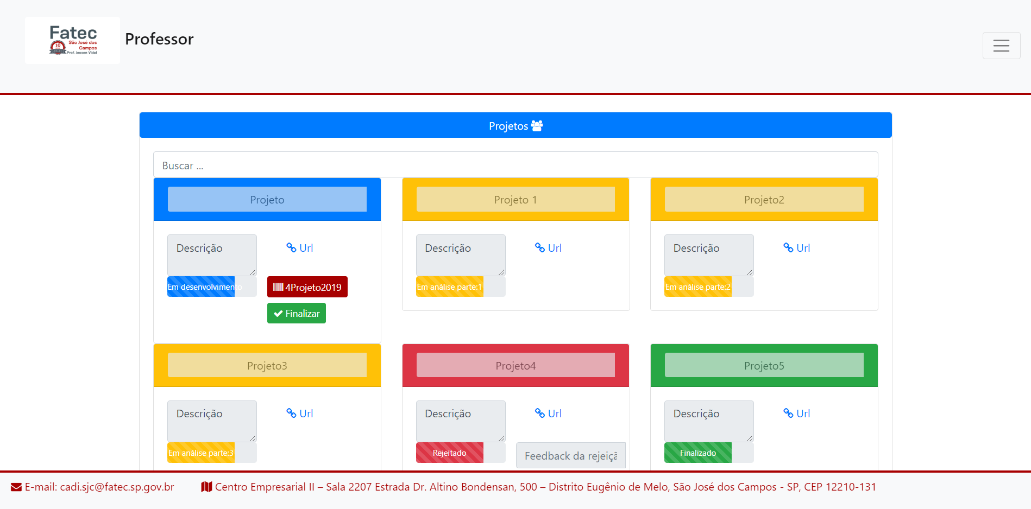
Projetos (Professor)

Slide 27
Desenvolvimento
“Antenas”

Slide 28
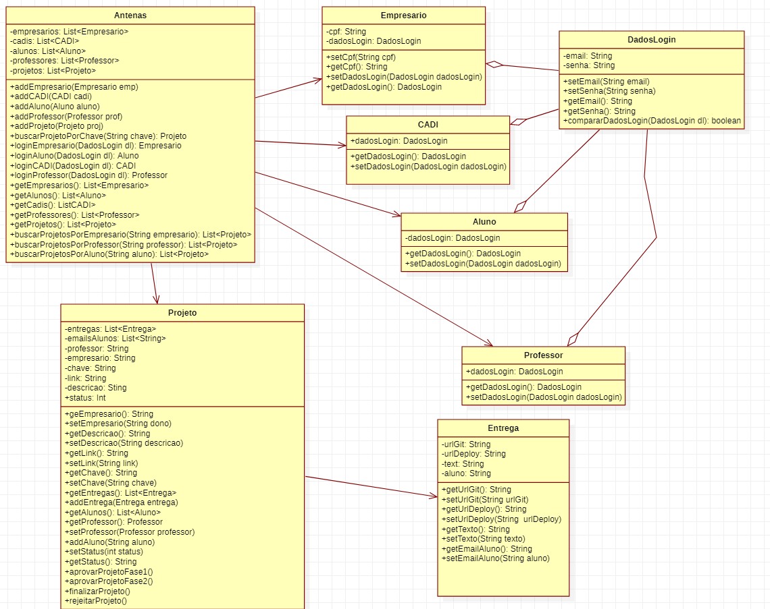
Diagrama de Classe
“Antenas”

Slide 29
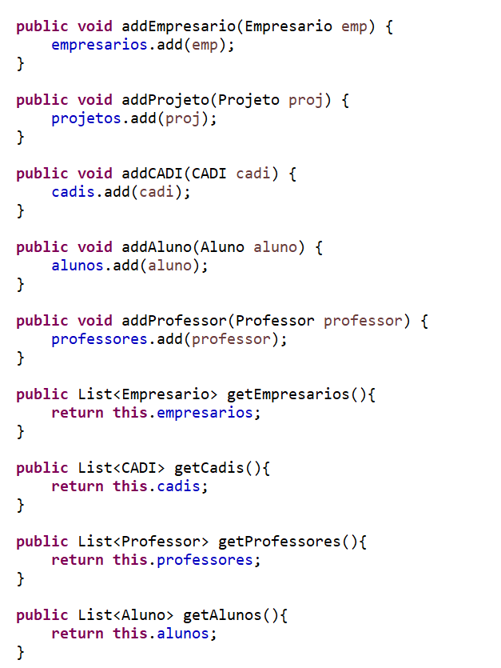
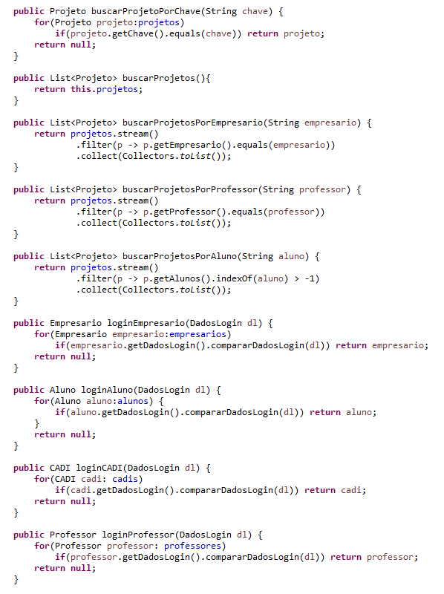
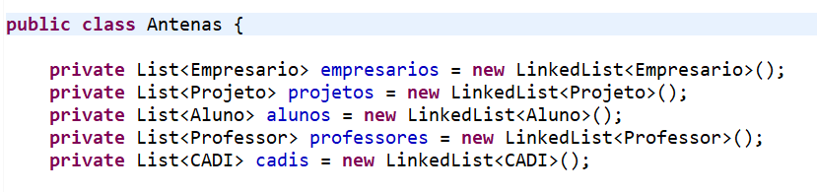
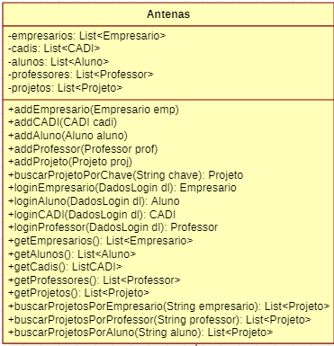
Antenas

Slide 30
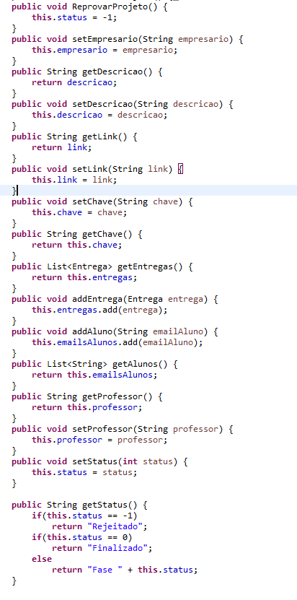
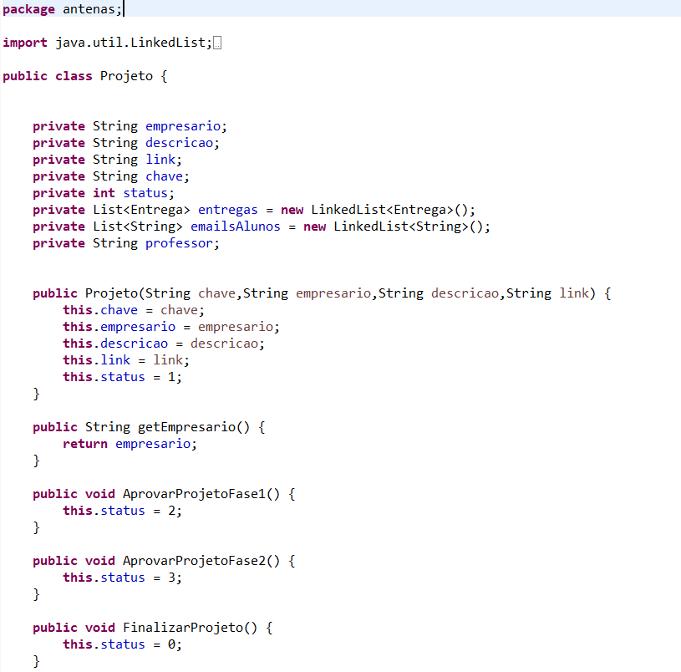
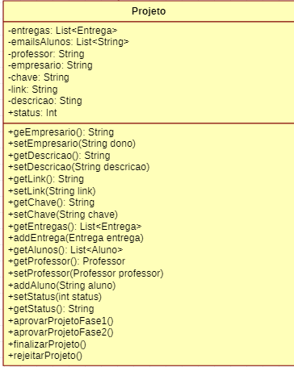
Projeto

Slide 31
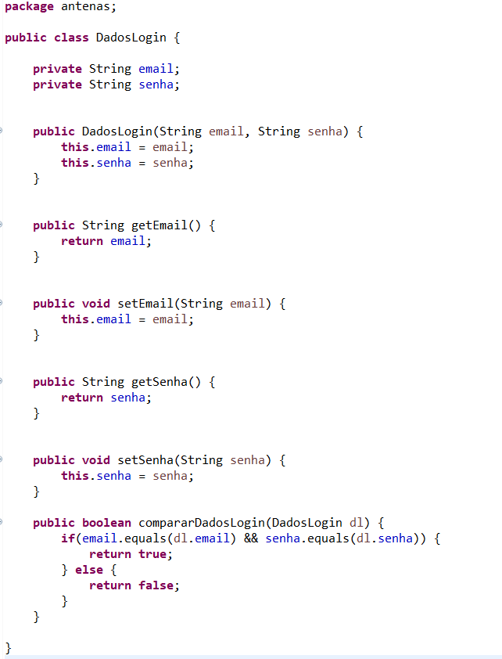
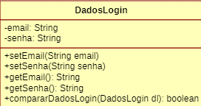
DadosLogin

Slide 32
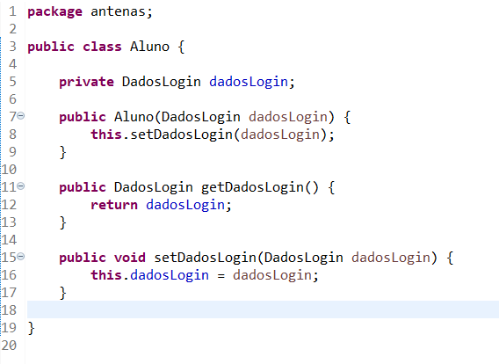

Aluno

Slide 33
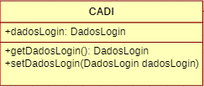
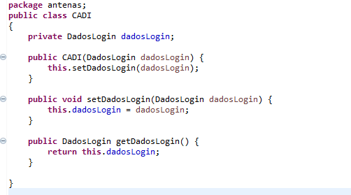
CADI

Slide 34

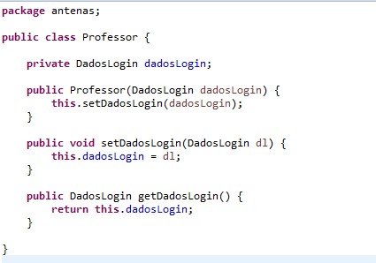
Professor

Slide 35
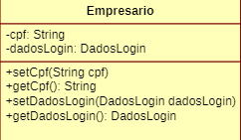
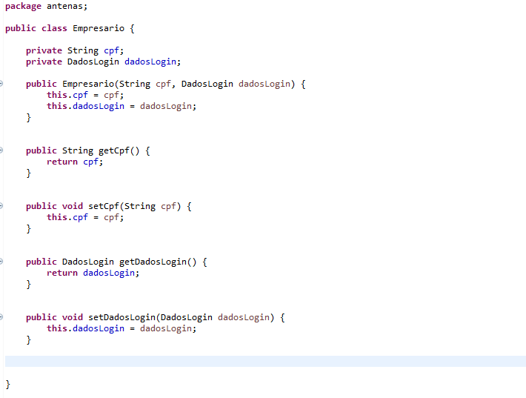
Empresario

Slide 36
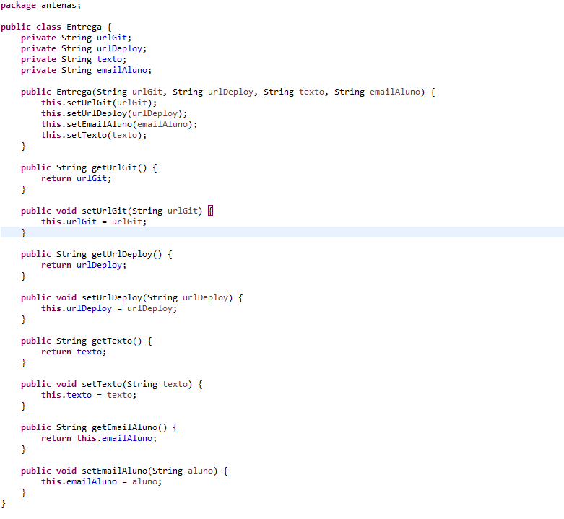
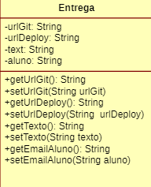
Entrega

Slide 37
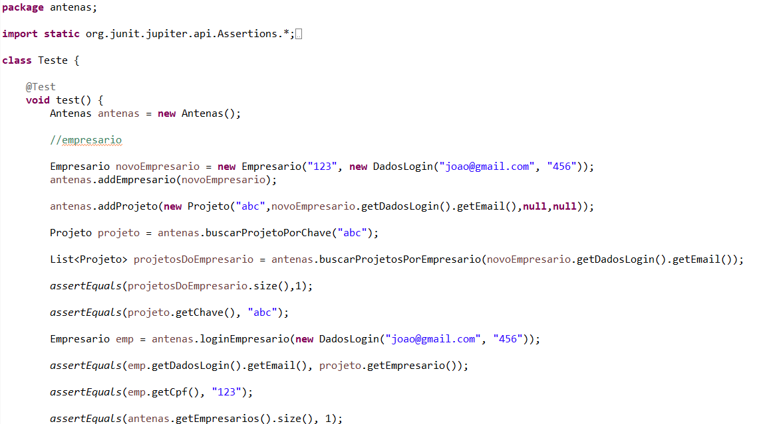
Test Empresario + Projeto

Slide 38
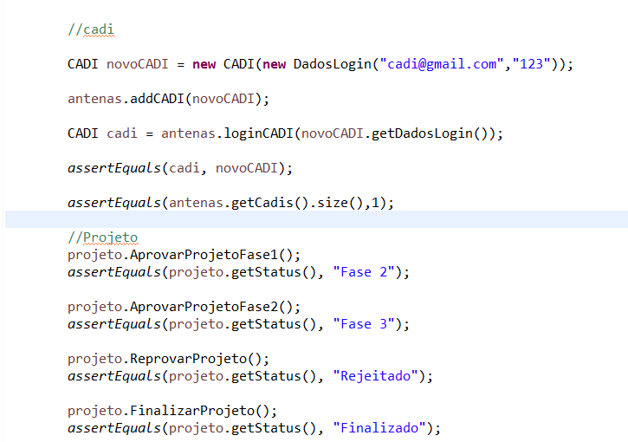
Test CADI + Projeto

Slide 39
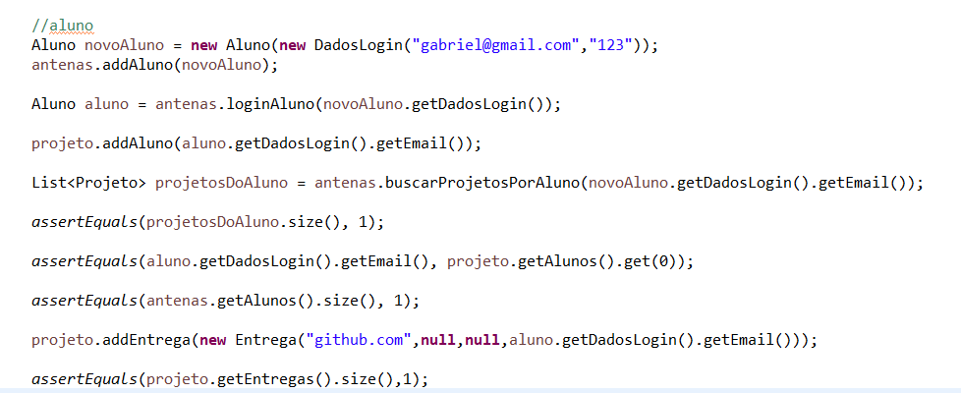
Test Aluno

Slide 40
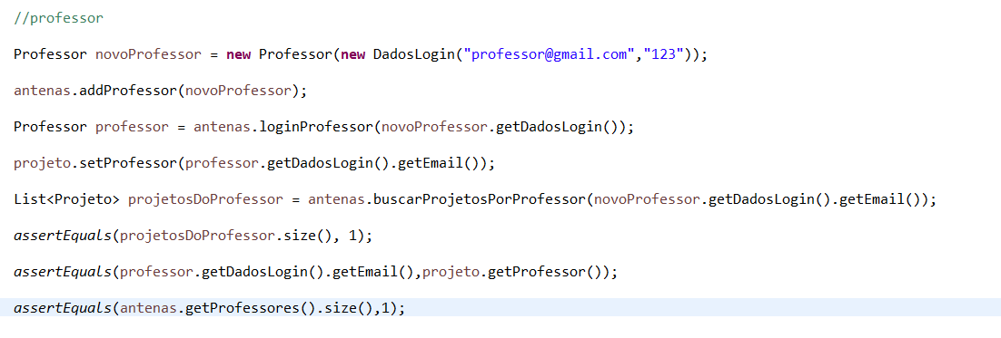
Test Professor

